Slide 1
Felicia Anthonio
Responsable de la campagne #KeepItOn, Access Now
felicia@accessnow.org | @FelAnthonio

Slide 2
Les conclusions de la coalition #KeepItOn concernant les coupures en Afrique.
Comment les gouvernements africains les utilisent pour supprimer les droits de l'homme dans la région
L'impact des coupures d'internet
Comment rejoindre le combat ?
Notes:
This presentation seeks to dive

Slide 3
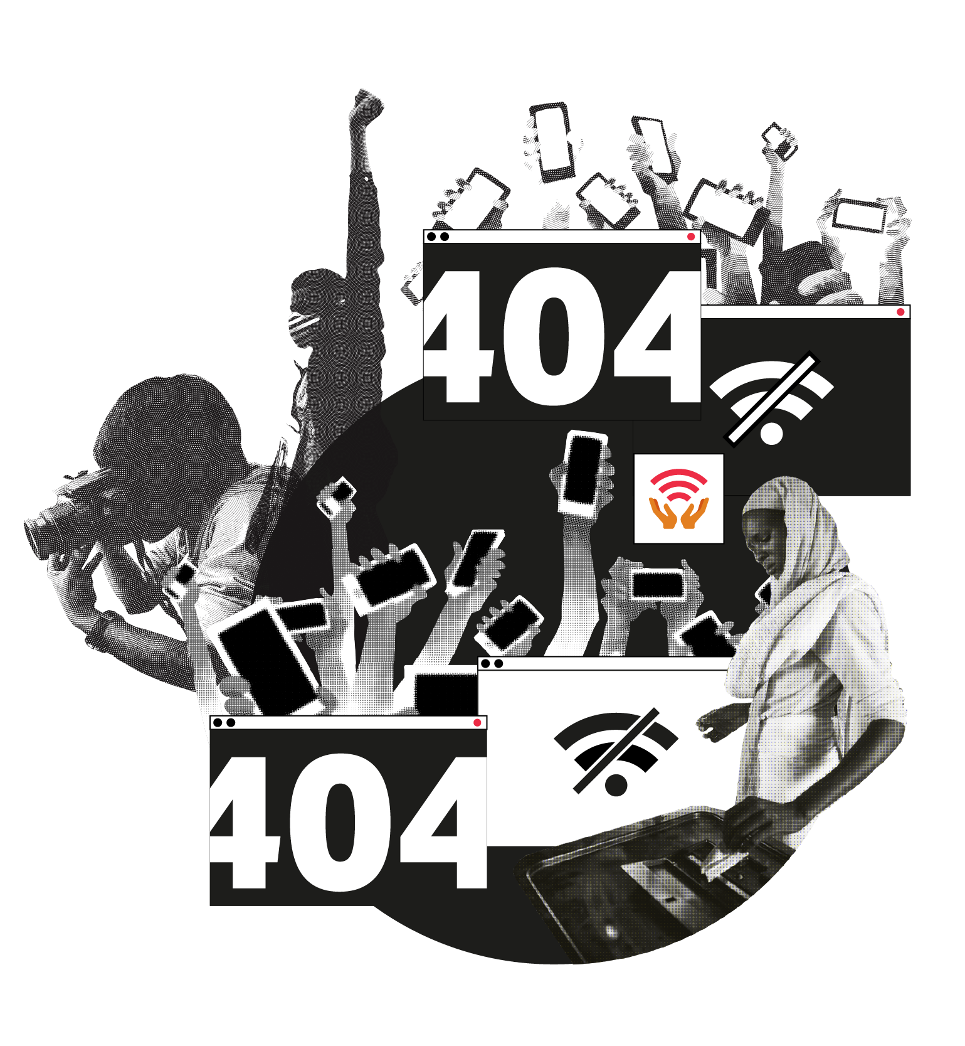
Qu'est-ce que la campagne #KeepItOn ?
Une campagne mondiale
Lancée à RightsCon Silicon Valley en 2016 par Access Now pour lutter contre les coupures.
A adopté une définition des coupures d'internet.
La coalition compte actuellement plus de 300 organisations de la société civile de 105 pays.
Notes:
Felicia

Slide 4
Qu'est-ce qu'une coupure d'internet ?
La définition des coupures d'internet par la coalition #KeepItOn :
Une coupure d'internet est définie comme une perturbation intentionnelle de l'internet ou des communications électroniques, les rendant inaccessibles ou effectivement inutilisables, pour une population spécifique ou à l'intérieur d'un lieu, souvent pour exercer un contrôle sur le flux d'informations. Pour en savoir plus : https://accessnow.org/keepiton
Notes:
Felicia

Slide 5
Tendances et questions émergentes en Afrique
Les coupures d'Internet font de plus en plus partie du cahier de jeu des gouvernements en matière de contrôle de l'information en Afrique et dans le monde entier, dans les régimes démocratiques comme dans les régimes autoritaires.
Access Now et la coalition #KeepItOn ont enregistré au moins 1 118 coupures dans environ 76 pays à travers le monde entre 2016 et juin 2023.
Au moins 146 incidents de coupures dans 37 pays d'Afrique ont été documentés au cours de la même période avec au moins 25 pendant les élections ; 59 pendant les protestations, 11 pendant les conflits et six pendant les coups d'État militaires à travers l'Afrique qui sont les principaux déclencheurs des coupures.
Utilisation accrue des coupures de réseaux mobiles et sociaux
Il est inquiétant de constater que les coupures durent plus longtemps, qu'elles touchent de plus en plus de personnes et qu'elles s'étendent à toute l'Afrique [de nouveaux pays rejoignent la liste de la honte].

Slide 6
Pourquoi les gouvernements coupent-ils l'internet ?
Au fil des ans, les gouvernements ont utilisé les excuses banales suivantes pour couper les vivres aux gens en période de crise :
Nécessité de garantir la sécurité nationale et l'ordre public
Empêcher la diffusion d'informations haineuses et subversives
Empêcher la tricherie lors des examens
Lutter contre le banditisme

Slide 7
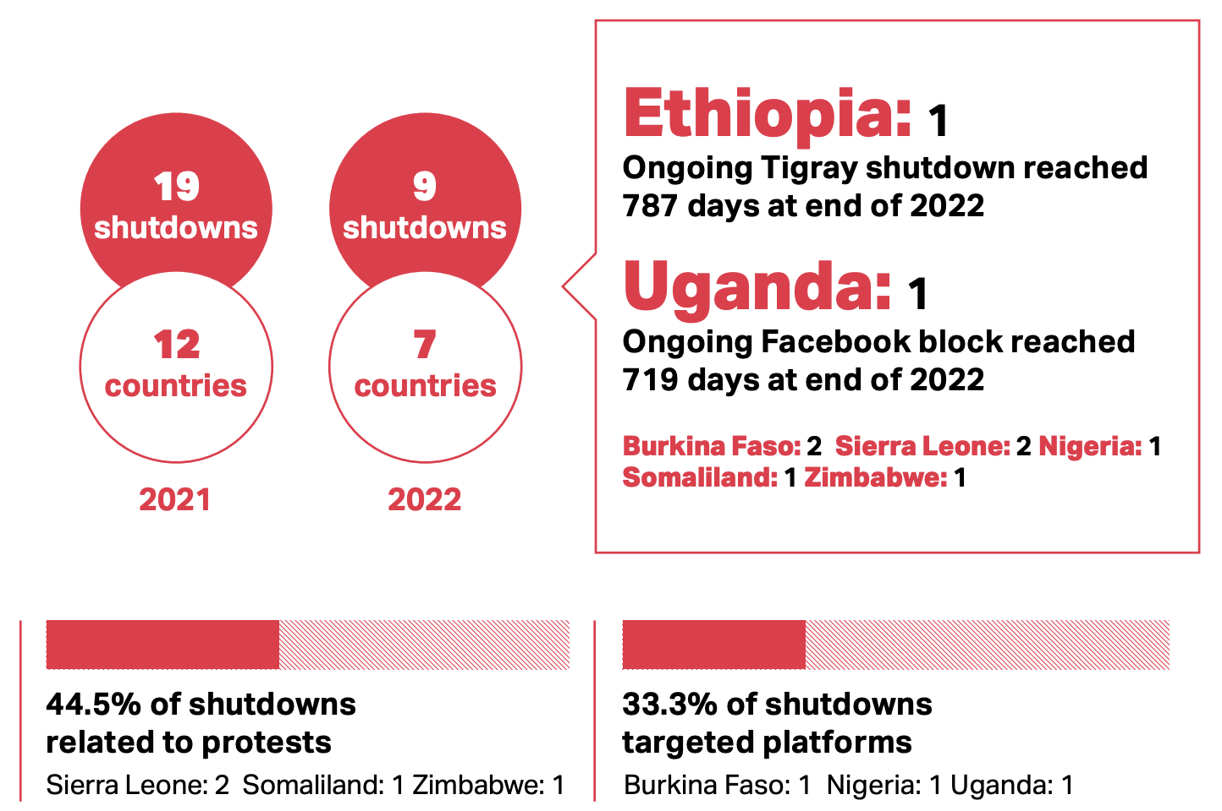
Aperçu régional : Afrique
19 coupures
12 Pays
2021
9 coupures
7 Pays
2022
Éthiopie : 1
La coupure en cours dans le Tigré a atteint 787 jours à la fin de l'année 2022.
Ouganda : 1
En cours le blocage de Facebook a atteint 719 jours fin 2022
Burkina Faso : 2; Sierra Leone : 2; Nigeria : 1; Somaliland : 1; Zimbabwe : 1.
44,5 % des coupures liées à des manifestations
Sierra Leone : 2 Somaliland : 1 Zimbabwe : 1
33,5 % des coupures ont visé des plates-formes
Burkina Faso : 1 Nigeria : 1 Ouganda 1

Slide 8
Impact des coupures sur la liberté de l'internet en Afrique :
Les coupures d'Internet violent les droits de l'homme, creusent le fossé numérique et permettent aux détenteurs du pouvoir de se soustraire en toute impunité à l'obligation de rendre des comptes pour les violations des droits de l'homme. Les coupures mettent également en danger la vie des gens pendant les crises et coûtent des milliards de dollars aux économies nationales.
Cadres régionaux et internationaux dénonçant les coupures : le Pacte international relatif aux droits civils et politiques (PIDCP), la Charte africaine des droits de l'homme et des peuples, la Charte africaine de la démocratie, des élections et de la gouvernance, la Déclaration de principes sur la liberté d'expression et l'accès à l'information en Afrique 2019 et la Résolution de 2016 de la Commission africaine des droits de l'homme et des peuples (CADHP).
Notes:
Peter to highlight the DRC example

Slide 9
Impact des coupures sur les élections et les principes démocratiques :
Perturber la libre circulation de l'information, l'accès à l'information, museler la liberté d'expression et empêcher l'exercice de la liberté de réunion.
Empêcher les gens de s'engager activement dans les processus démocratiques tels que les élections, d'examiner les politiques proposées par les candidats politiques et de décider en connaissance de cause pour qui voter.
Les élections, en particulier dans les démocraties naissantes, sont un moment critique de la transition et la participation active des citoyens au processus contribue de manière significative à l'obtention de résultats démocratiques crédibles.
Notes:
Peter to highlight the DRC example

Slide 10
Impact des coupures sur les élections et les principes démocratiques :
Les coupures rendent également extrêmement difficile pour les journalistes, les défenseurs des droits de l'homme, les observateurs électoraux et d'autres acteurs clés de surveiller efficacement les processus électoraux, jetant ainsi le doute sur la transparence, la crédibilité et l'équité des résultats des élections. [Gabon en 2023]
Selon une étude réalisée en 2019 par le CIPESA, les gouvernements qui veulent s'accrocher au pouvoir sont susceptibles d'imposer des coupures aux moments qui leur sont les plus favorables. Les exemples incluent l'Ouganda, le Cameroun, le Gabon (jusqu'au coup d'État de 2023),
Notes:
Peter to highlight the DRC example

Slide 11
Coupures d'Internet en cas de manifestations, de troubles politiques et de conflits
Les autorités ont tendance à fermer l'accès à l'internet et aux communications électroniques pendant les périodes de turbulence telles que les manifestations, les troubles politiques et les conflits, alors que l'accès à l'information est une ligne de vie essentielle.
Les coupures d'Internet réduisent au silence les dissidents, étouffent les manifestations et bloquent les possibilités de mobilisation et de coordination des populations.
En période de conflit, le manque d'informations peut être une question de vie ou de mort, les gens s'efforçant de trouver des itinéraires sûrs et de rassembler des informations sur l'endroit où se trouvent leurs proches.
Les coupures entravent également l'acheminement de l'aide humanitaire et de l'aide d'urgence aux populations touchées, tandis que l'accès aux soins de santé, à l'éducation et aux entreprises est fortement compromis pendant les conflits.
Régions éthiopiennes du Tigré et de l'Amhara.
Notes:
Anastasiya and Raman

Slide 12
Les réussites dans la lutte contre les coupures d'électricité liées aux élections en Afrique
Nigeria : Avant les élections de 2023, la Commission des communications du Nigéria a publié un communiqué assurant au peuple nigérian, qu'il n'y aurait pas de coupures d'internet pendant la période électorale.
Sierra Leone : Toujours en juin 2023, en plus d'appeler le gouvernement de la Sierra Leone par le biais d'une lettre ouverte à garantir un accès ouvert et sécurisé à Internet, Access Now et la Campagne pour les droits de l'homme et le développement international (CHRDI), partenaire de la coalition #KeepItOn, ont organisé un dialogue avec les parties prenantes et une formation de renforcement des capacités sur les coupures pour les journalistes, les observateurs électoraux et les acteurs de la société civile. Ces appels ont été réitérés par notre partenaire lors d'une réunion privée multipartite du comité de surveillance des élections.
La République démocratique du Congo (RDC) : Avant les élections, avec nos partenaires en RDC, nous avons demandé au gouvernement de s'engager publiquement à maintenir un accès illimité à l'internet avant, pendant et après les élections. À la veille des élections, le ministre de l'intérieur s'est engagé à ce que le gouvernement garantisse un accès illimité à l'internet pendant toute la durée des élections.
Notes:
Felicia and Naro

Slide 13
Que puis-je faire pour soutenir la campagne #KeepItOn ?
Rapports des médias
L'expérience des gens
Lorsque vous soupçonnez une lenteur inhabituelle dans votre réseau internet, contactez vos pairs et votre réseau pour vérifier.
Demandez des explications à votre fournisseur d'accès à Internet ou à votre opérateur de télécommunications.
Signalez les perturbations potentielles à la communauté #KeepItOn pour un examen plus approfondi.
Documentez et partagez votre histoire d'impact de la coupure avec les groupes de défense.

Slide 14
Recommandations :
Les organisations de la société civile, tant au niveau local qu'international, doivent plaider pour être dotées des ressources nécessaires pour continuer à mettre en lumière les coupures d'Internet et leur impact sur les droits de l'homme dans le monde entier.
Tirer parti de l'existence de tribunaux nationaux et régionaux pour lutter contre les coupures - Togo, Nigeria, Guinée et la récente action en justice contre le gouvernement du Sénégal pour avoir coupé l'internet.
Exigez de vos fournisseurs d'accès à Internet (FAI) qu'ils rendent des comptes et qu'ils contestent les ordres de coupure devant les tribunaux, et faites preuve de transparence en publiant les ordres de coupure reçus des gouvernements.

Slide 15
Vous voulez en savoir plus sur les coupures d'internet ?
Visitez la page web #KeepItOn
S'inscrire aux cours de l'Académie de la coupure de l'internet de l'Advocacy Assembly.
Une taxonomie des coupures d'internet qui donne un aperçu des différents types de coupures d'internet, ainsi que la façon de mieux comprendre, se préparer, contourner et documenter les coupures de réseau.
Eyes on internet shutdowns : documenter pour les droits de l'homme
Une campagne mondiale de WITNESS équipant les activistes pour documenter les violations des droits de l'homme pendant les coupures d'internet.
2022 #KeepItOn Rapport annuel

Slide 16
Vous voulez en savoir plus sur les coupures d'internet ?
Efforts de mesure et d'analyse de la communauté. La communauté de mesure #KeepItOn comprend l'Open Observatory of Network Interference (OONI), Internet Outage Detection Analysis (IODA), Measurement Lab (M-Lab), Internet Society Pulse, , Cloudflare, Censored Planet, Mozilla, Google, et RIPE Atlas, dont le travail nous fournit un aperçu technique et des données sur les coupures au fur et à mesure qu'elles se produisent.

Slide 17
DES QUESTIONS ?

